Slide 1
KIỂM TRA BÀI CŨ
Vì sao nói: “Khởi nghĩa Hương Khê là cuộc khởi nghĩa lớn nhất trong phong trào Cần vương?”

Slide 2
KIỂM TRA BÀI CŨ
Cuộc khởi nghĩa có quy mô lớn nhất
Cuộc khởi nghĩa có trình độ tổ chức cao nhất
Cuộc khởi nghĩa chiến đấu bền bỉ hơn cả.

Slide 3

Tiết 43 - Bài 27
KHỞI NGHĨA YÊN THẾ VÀ PHONG TRÀO
CHỐNG PHÁP CỦA ĐỒNG BÀO MIỀN NÚI
CUỐI THẾ KỶ XIX

Slide 4
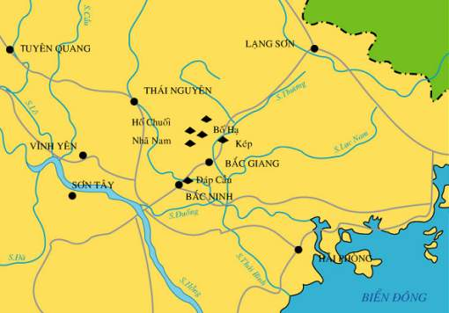
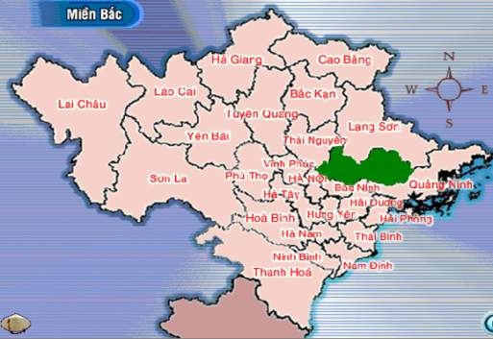
I. KHỞI NGHĨA YÊN THẾ (1884 - 1913)
1. Căn cứ Yên Thế
Vùng đất Yên Thế
Vùng đất Yên Thế
Tỉnh Bắc Giang
Đọc sách giáo khoa, kết hợp quan sát lược đồ, mô tả vị trí Yên Thế?

Slide 5

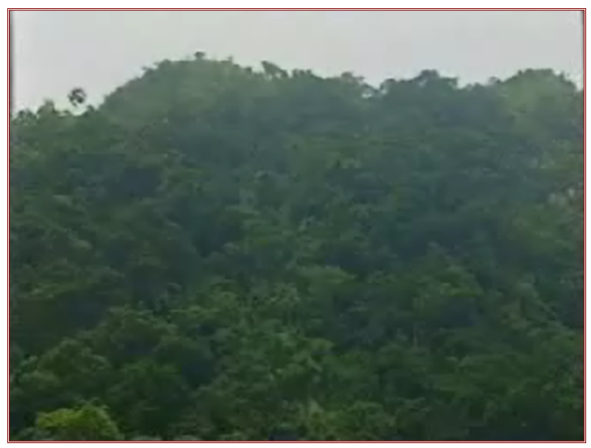
I. KHỞI NGHĨA YÊN THẾ (1884 - 1913)
1. Căn cứ Yên Thế
Bắc Giang
- Nằm ở phía Tây bắc tỉnh Bắc Giang.

Slide 6
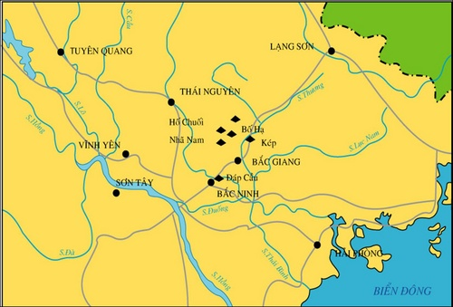

+ Căn cứ Yên Thế nằm ở phía Tây Bắc Giang, có diện tích rộng chừng 40-50km² gồm đất đồi là chủ yếu, có cây cối rậm rạp, gò bụi um tùm.
+ Từ đây có thể đi thông sang Tam Đảo, Thái Nguyên, xuống Phúc Yên, Vĩnh Yên. Địa hình rất hiểm trở.
LƯỢC ĐỒ CĂN CỨ YÊN THẾ

Slide 7
1. Căn cứ Yên Thế
2. Nguyên nhân khởi nghĩa
Đặc điểm dân cư?
- Yên Thế trở thành mục tiêu bình định của Pháp.
Dân nghèo vùng đồng bằng Bắc Kì lên làm ăn sinh sống. Giữa TKXIX, họ lập làng, tổ chức sản xuất.
- Để bảo vệ cuộc sống, nhân dân Yên Thế đứng lên đấu tranh.
Nguyên nhân khởi nghĩa?

Slide 8
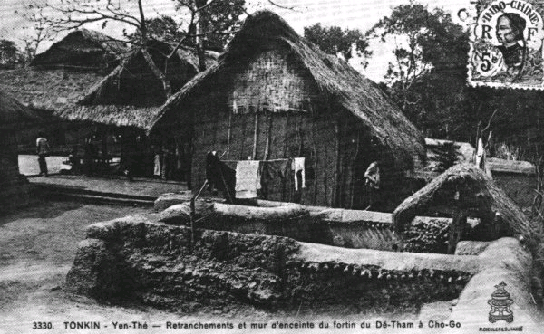
CĂN CỨ YÊN THẾ

Slide 9
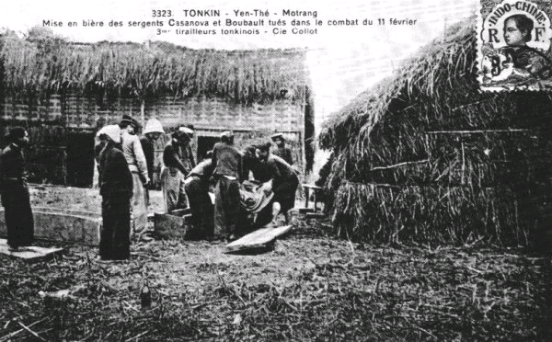
HÌNH CHỤP BÊN TRONG CĂN CỨ YÊN THẾ

Slide 10
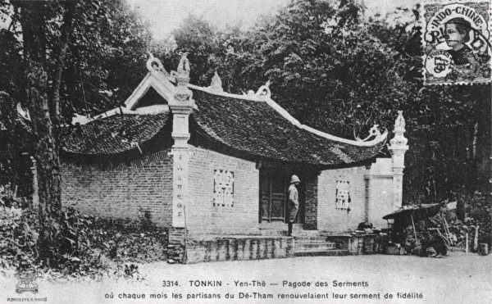
ĐÌNH LÀNG - NƠI ĂN THỀ CỦA NGHĨA QUÂN YÊN THẾ

Slide 11
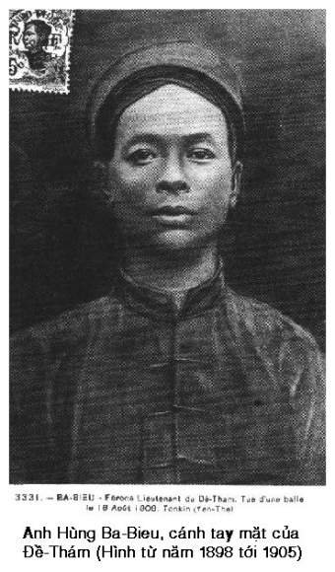
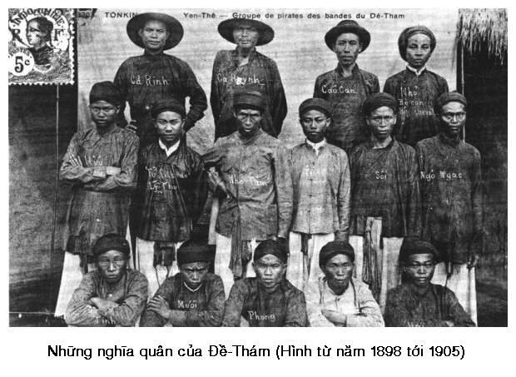

Slide 12
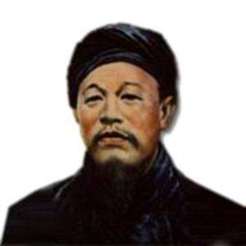
3. Diễn biến
a. Giai đoạn 1884-1892
- Nhiều toán nghĩa quân hoạt động riêng rẽ, chưa có sự chỉ huy thống nhất. Thủ lĩnh có uy tín nhất là Đề Nắm.
- Năm 1892, Đề Thám (Hoàng Hoa Thám) trở thành vị chỉ huy tối cao của phong trào.
Hoàng Hoa Thám (1851-1913)

Slide 13
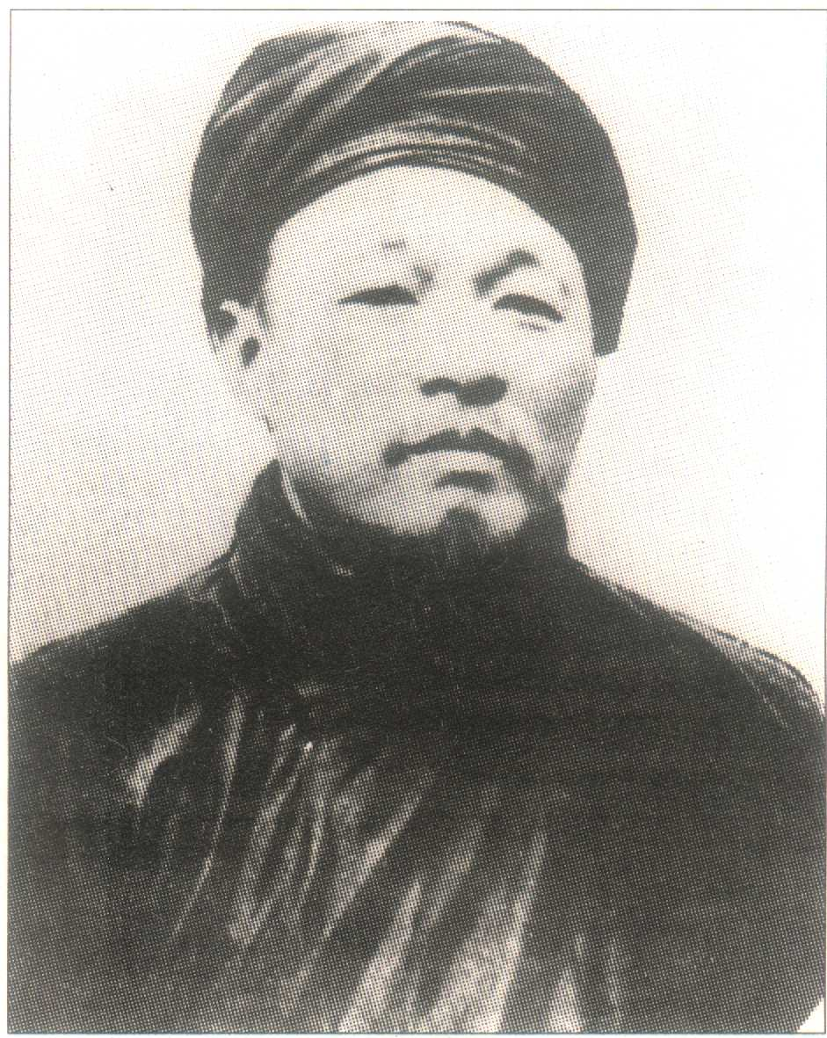
Hoàng Hoa Thám (Đề Thám) (1851 – 1913)
Hoàng Hoa Thám hồi còn bé tên là Trương Văn Nghĩa sinh năm 1851 quê ở xã Dị Chế, huyện Tiên Lữ, tỉnh Hưng Yên; sau di cư lên Sơn Tây (Hà Tây), rồi đến Yên Thế (Bắc Giang).
Tháng 4 năm 1892, Đề Nắm mất, Hoàng Hoa Thám trở thành thủ lĩnh tối cao của phong trào Yên Thế. Đề Thám tiếp tục hoạt động, lập căn cứ ở Yên Thế và trở thành thủ lĩnh danh tiếng nhất của phong trào nông dân chống Pháp với biệt danh "Hùm xám Yên Thế". Trong gần 30 năm lãnh đạo đã tổ chức đánh nhiều trận, tiêu biểu là các trận ở thung lũng Hố Chuối (tháng 12 năm 1890) và Đồng Hom (tháng 2 năm 1892).

Slide 14
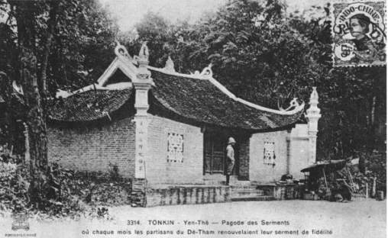
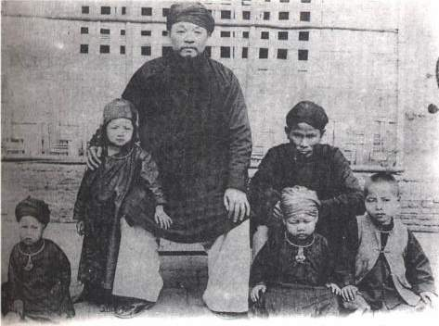
3. Diễn biến
a. Giai đoạn 1884-1892
b. Giai đoạn 1893-1908
- Thời kì vừa chiến đấu vừa xây dựng cơ sở.
Ngôi chùa mà hàng tháng nghĩa quân đến tụ họp và thề nguyện trung thành
- 1893-1897: Nghĩa quân 2 lần giảng hòa với Pháp.
1897-1908: Nghĩa quân xây dựng đồn điền Phồn Xương, lo tích trữ lương thực, xây dựng quân đội, sẵn sàng chiến đấu.
Đề Thám và con cháu

Slide 15
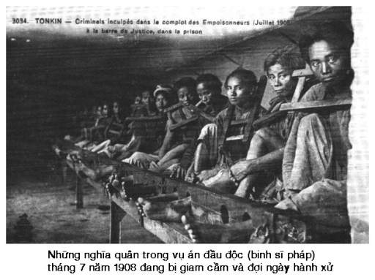
3. Diễn biến
a. Giai đoạn 1884-1892
b. Giai đoạn 1893-1908
c. Giai đoạn 1909-1913
- Nghĩa quân liên tục chống càn, lực lượng hao mòn dần.
- Ngày 10-2-1913, Đề Thám bị sát hại, phong trào tan rã.

Slide 16
I. KHỞI NGHĨA YÊN THẾ (1884 - 1913)
* Diễn biến.
Thời gian | Diễn biến chính
Gđ1: 1884-1892 | Thủ lĩnh: Đề Nắm Hoạt động riêng lẻ, chưa có sự thống nhất.
Gđ 2: 1893-1908 | Thủ lĩnh: Đề Thám: Vừa chiến đấu, vừa xây dựng cơ sở. - Hai lần giảng hòa với Pháp.
Gđ3: 1909-1913 | Pháp tấn công lên Yên Thế, sát hại thủ lĩnh. Khởi nghĩa tan rã.
-

Slide 17
Em có nhận xét gì về cuộc khởi nghĩa nông dân Yên Thế?
* Nhận xét
- Thời gian tồn tại lâu hơn bất cứ cuộc khởi nghĩa nào trong phong trào Cần Vương.
- Thời gian tồn tại
- Lượng lượng nông dân tham gia đông đảo.
- Lực lượng tham gia
- Tính chất
- Tình chất: Tính dân tộc, yêu nước sâu sắc.
- Nguyên nhân thất bại
- Nguyên nhân thất bại: Pháp mạnh, lại còn câu kết với phong kiến. Lực lượng nghĩa quân mỏng, yếu, phạm vi hoạt động bó hẹp trong một địa phương.

Slide 18
II. Phong trào chống Pháp của đồng bào miền núi
(Đọc thêm trong SGK)

Slide 19
Cuộc khởi nghĩa Yên Thế và phong trào Cần Vương có điểm gì khác nhau?
Nội dung so sánh | Phong trào Cần vương | Khởi nghĩa Yên Thế
Thời gian
Mục tiêu
Lãnh đạo
Lực lượng
1885-1896
1884-1913
Chống Pháp, bảo vệ cuộc sống của mình.
Giúp vua cứu nước.
Những nông dân kiệt xuất, tài năng, có uy tín.
Văn thân, sĩ phu yêu nước.
Các tầng lớp nhân dân
Nông dân

